Slide 1

2012181026
이도연

Slide 2

게임 컨셉
밤이 오자 내 주인이 없어졌다!
각종 장애물들을 피해
주인을 찾으러 가는 고양이의 모험

Slide 3
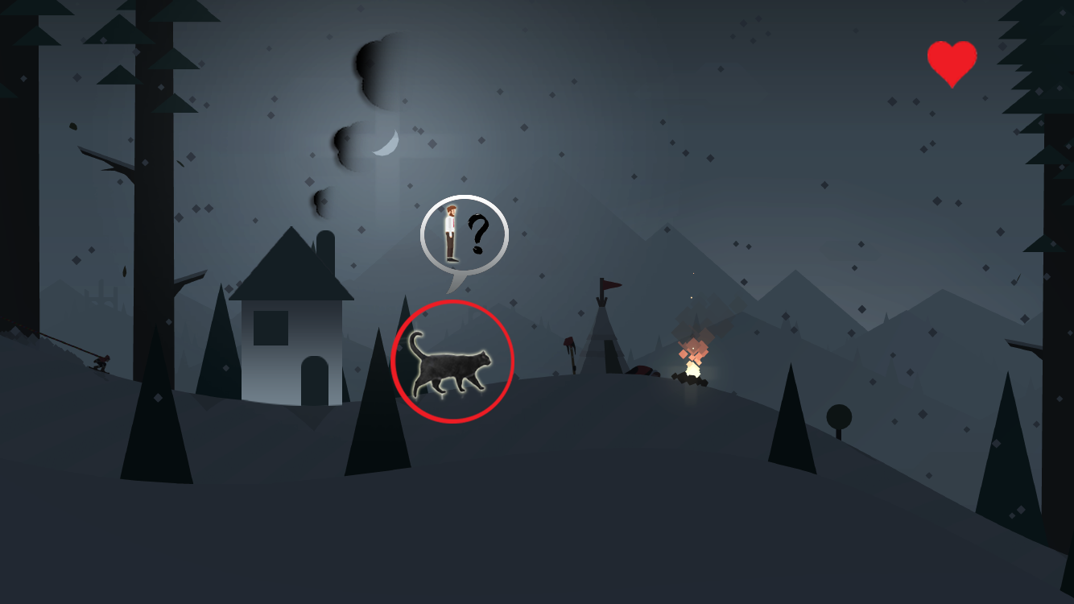
게임 인터페이스
일시정지
생명
상태알림창
주인공 고양이
키보드 좌, 우,스페이스(점프)
를 이용한 조작
Space

Slide 4
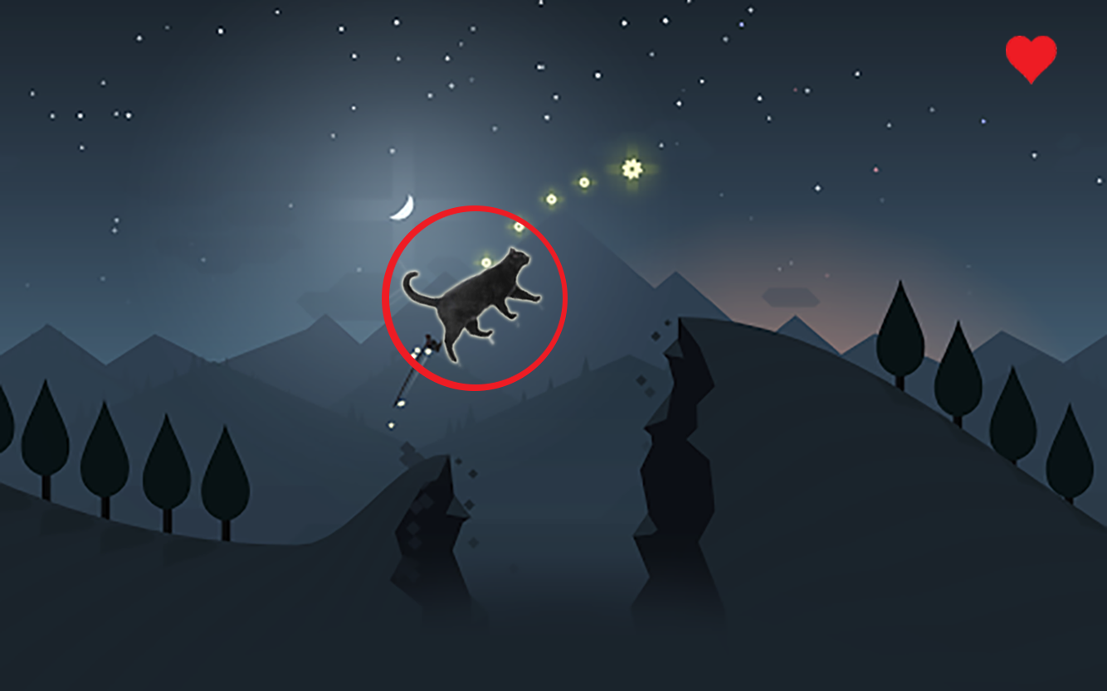
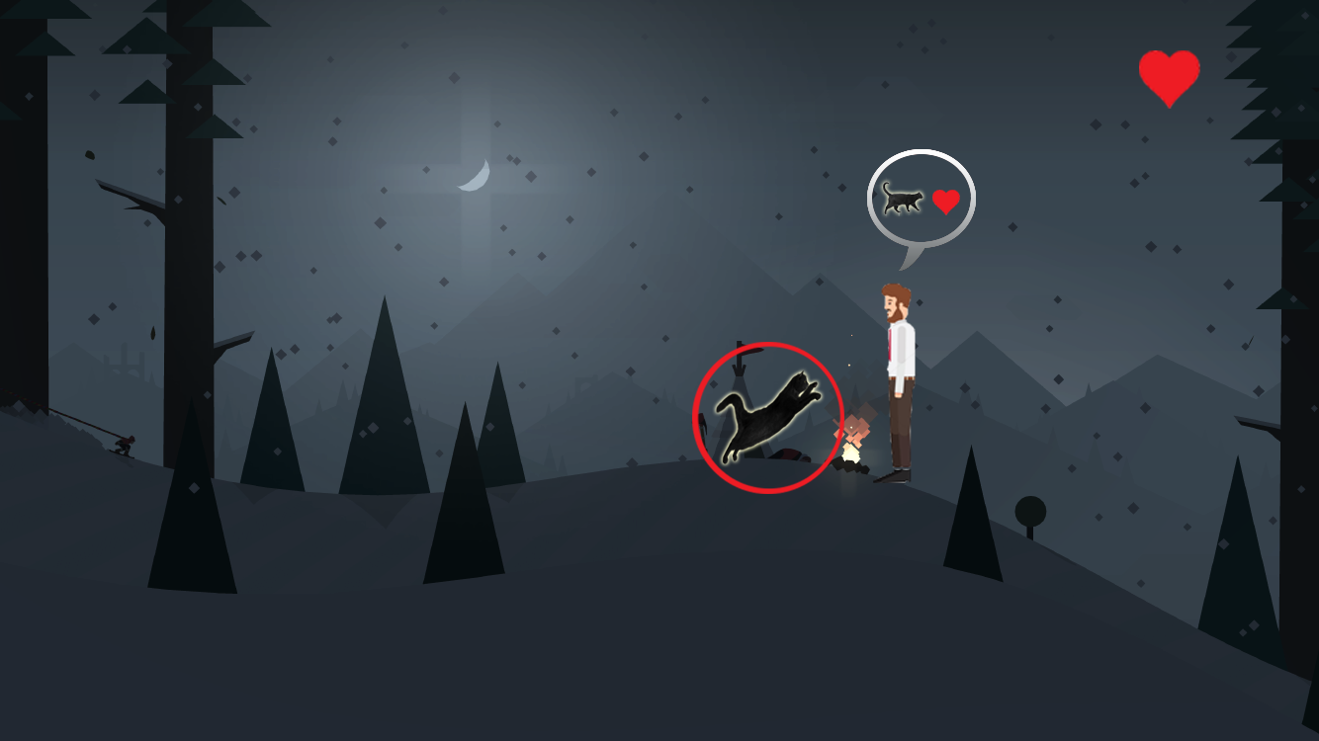
게임 흐름
주인이 없어진 고양이
각종 장애물을 피하며
모든 장애물을 피해
주인을 만나면 클리어!

Slide 5

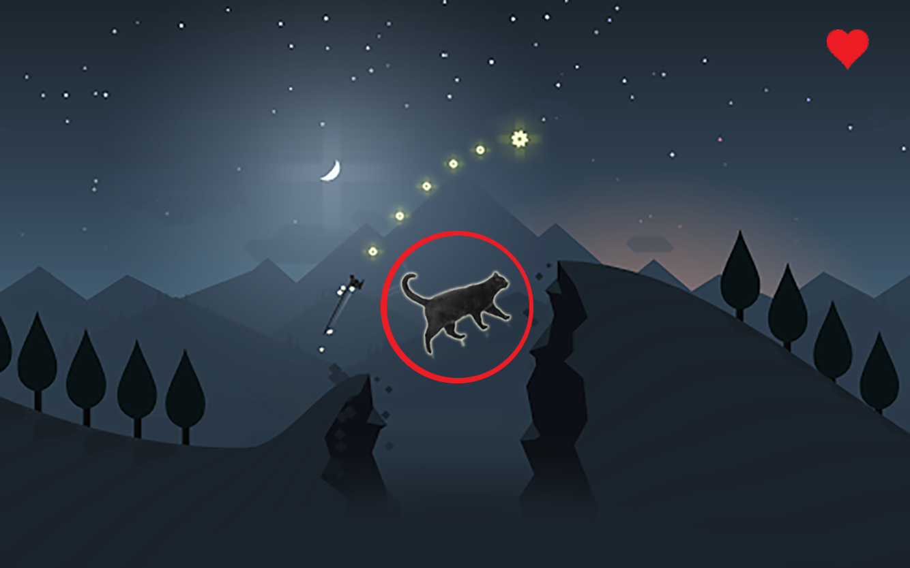
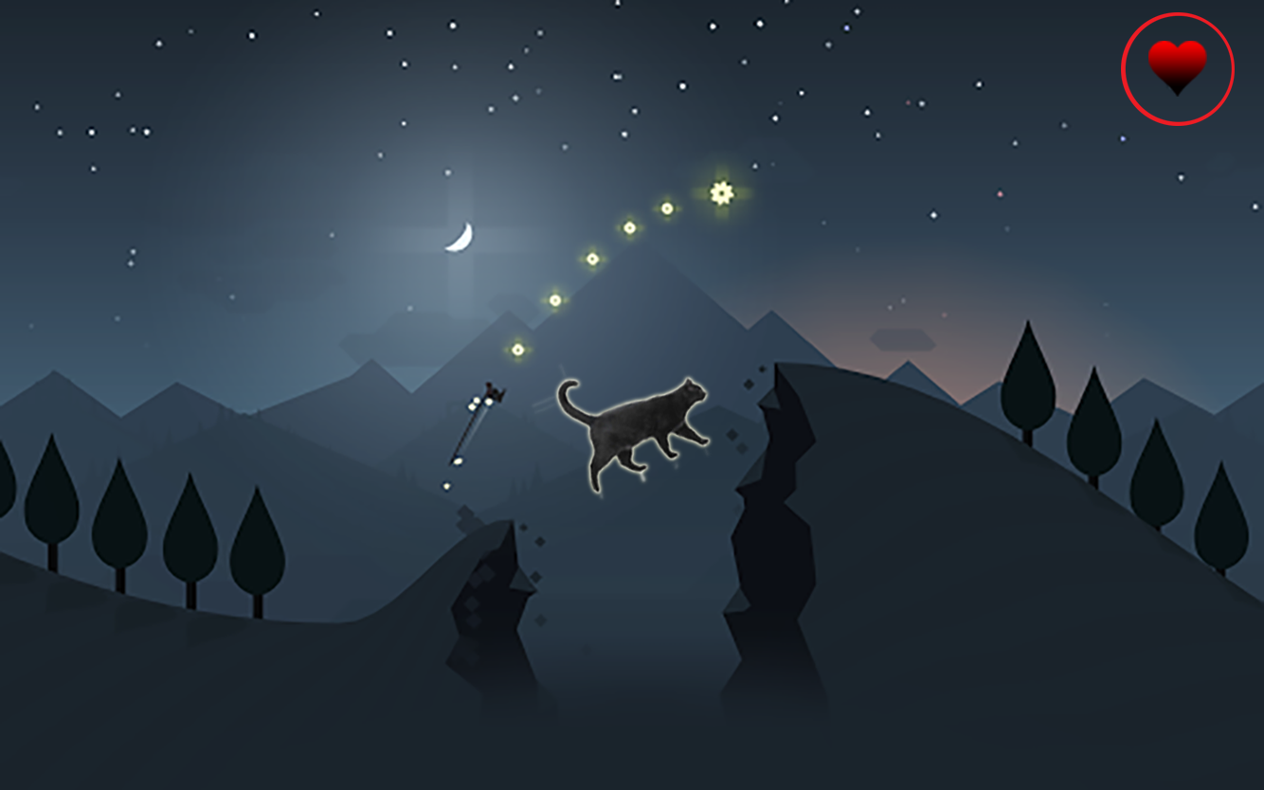



게임 흐름
장애물을 넘지 못했을 때
생명이 검게 변해 간다
생명이 완전히
검게 변하면 실패

Slide 6
개발 범위
내용 | 최소 범위 | 추가 범위
캐릭터 컨트롤 | 좌, 우, 점프 | 2단 점프, 슬라이딩
맵 | 밤 배경의 평지 맵 | 산, 도시 배경 맵 추가
장애물 | 절벽, 바위 | 움직이는 장애물, 버튼을 누르면 나타나는 장애물
사운드 | 배경, 점프, 작은 울음소리 등
애니메이션 | 좌 우 점프 | 2단 점프 및 슬라이딩에 맞는 애니메이션

Slide 7
개발 일정
주차 | 계획 | 세부계획
1 | 기획서 작성 | 기획서 작성
2 | 오브젝트 | 기본 캐릭터 오브젝트 계획, 수집 및 제작 스테이지 계획, 이미지 수집 및 제작
3 | 게임 상태 및 프레임워크 | Start, title, main_state 제작 시간을 사용하기 위한 프레임워크 구현 클래스 별 파일 분할 및 수정
4 | 캐릭터 컨트롤러 구현 중간 점검 | 캐릭터 스프라이트 시트 제작 키 입력에 따른 캐릭터의 움직임 구현 1~4 주차 점검 및 보완
5 | 장애물 및 충돌체크 | 장애물 오브젝트 수집 및 제작 장애물과 캐릭터 간의 충돌 체크 충돌 시에 캐릭터의 생명 감소 구현
6
7 | 스테이지 제작 및 캐릭터 알림창 구현 | 게임시작 과 게임 종료 시 나타내는 알림 구현 캐릭터 상태알림창 구현
8 | 최종 점검 | 최종 점검

Slide 8
자체 평가
평가 항목 | 평가 (A:매우 잘함, B:잘함, C:보통, D:못함, E:매우 못함)
게임 컨셉이 잘 표현되었는가? | C
게임 핵심 메카닉의 제시가 잘 되었는가? | B
게임 실행 흐름이 잘 표현되었는가? | C
개발 범위가 구체적이며, 측정 가능한가? | B
개발 계획이 구체적이며 실행가능한가? | B

